Slide 1
المحاضرة / الاولى
المرحلة / الثالثة
المادة / جغرافية العراق
مدرس المادة/ نغم احمد مصلح

Slide 2
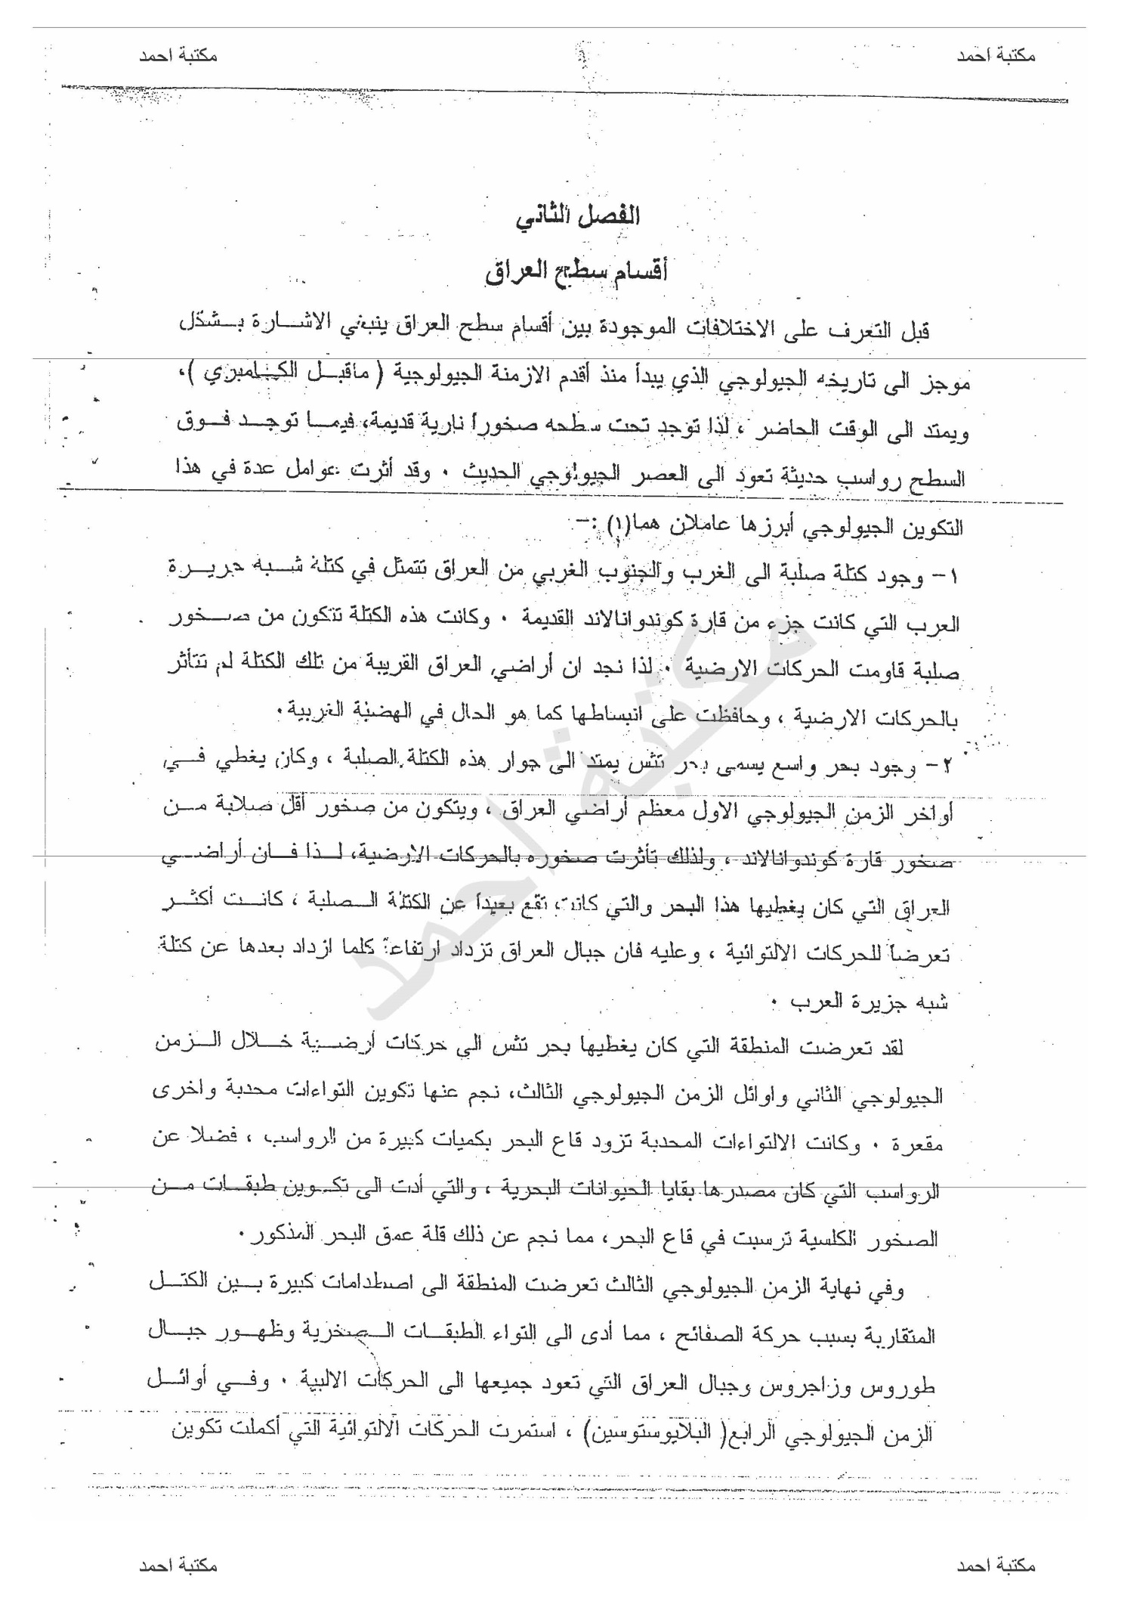

Slide 3
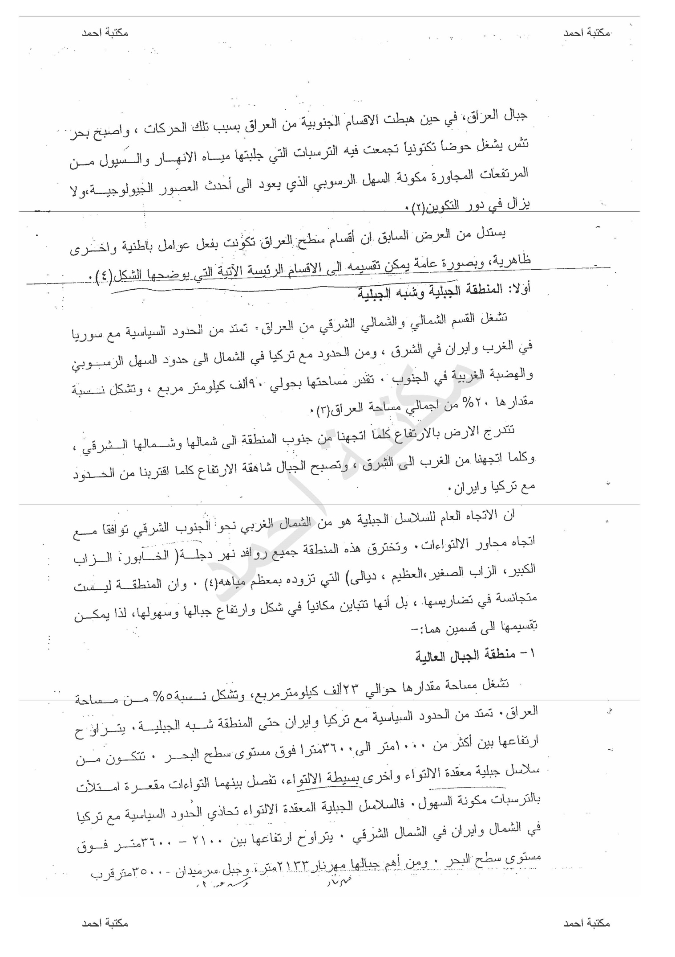

Slide 4
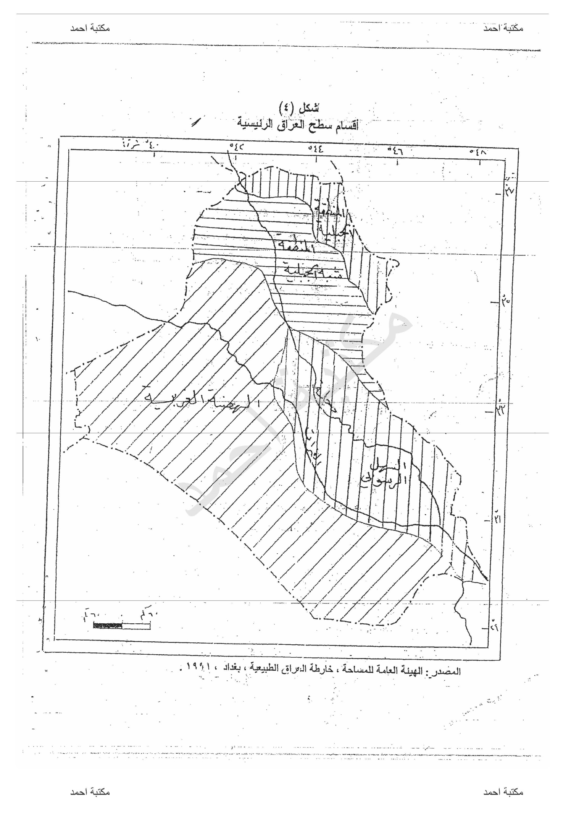

Slide 5
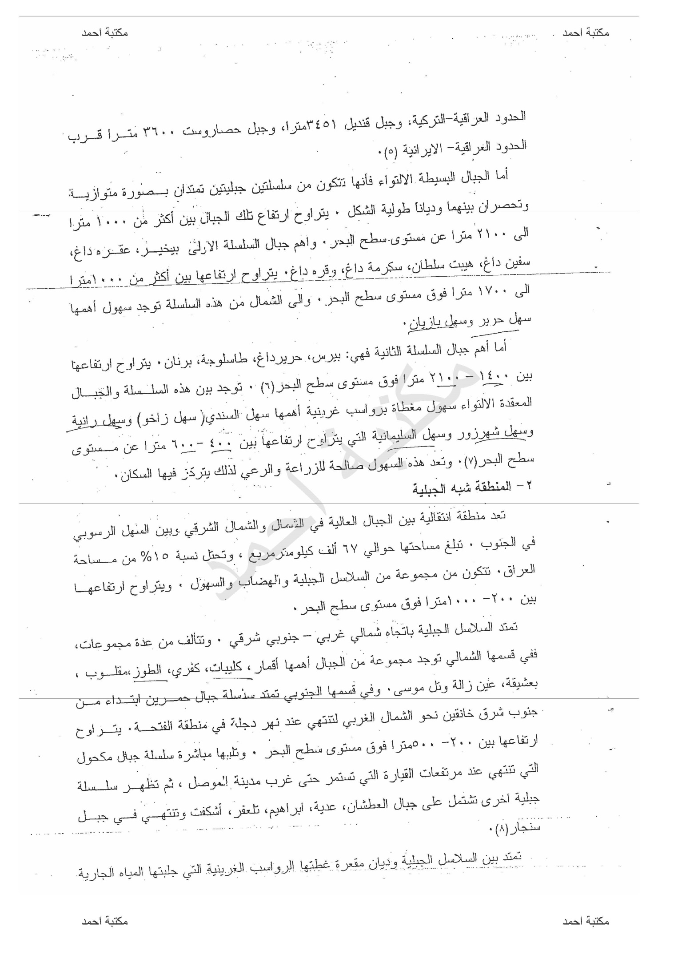

Slide 6
